Slide 1
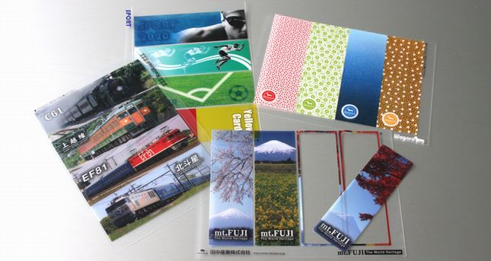
［商品名： A5しおりシート ］
商品特徴：
①国内フルカラー印刷でクリアファイルより安い価格設定
②超短納期で抜くだけ納品
③推しキャラ4人まで印刷可能
当社メリット：
クリアファイル素材で作れば数百万部の超大型案件でもいつでも短納期対応可能。バラバラにならず、切り離しが癖になるマイクロミシン仕様
ｻｲｽﾞ： Ｗ２１０×Ｈ１４８㎜（４０×１３０㎜のしおり4つ）
素材：PP（ﾎﾟﾘﾌﾟﾛﾋﾟﾚﾝ）半透明PP0.２㎜厚
印刷：UVｵﾌｾｯﾄ印刷 0/4C＋白＋ニス
梱包：適量ﾀﾞﾝﾎﾞｰﾙ梱包
製作日数：校了後 約５日間（1万部）
生産地：日本 埼玉県
〒338-0004埼玉県さいたま市中央区本西4-16-15
048-853-5221

